Slide 1

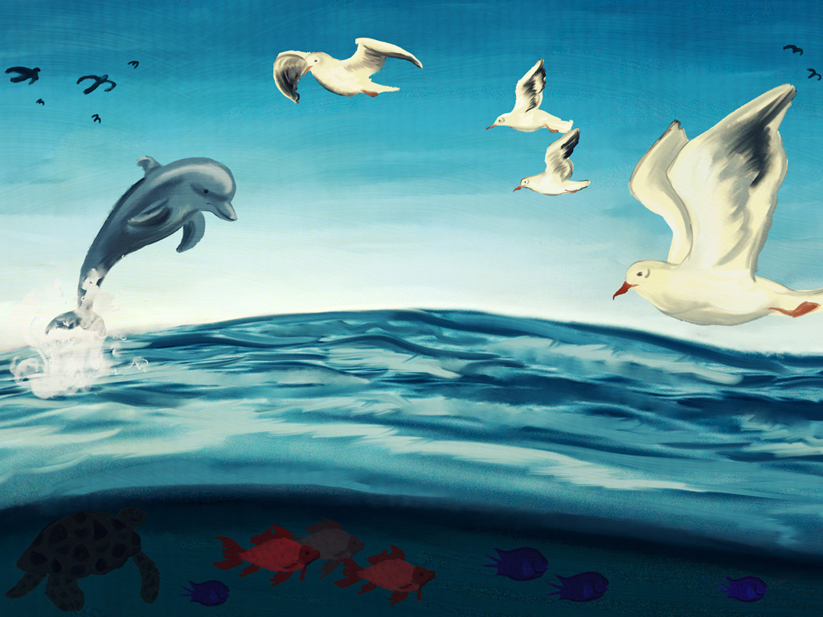
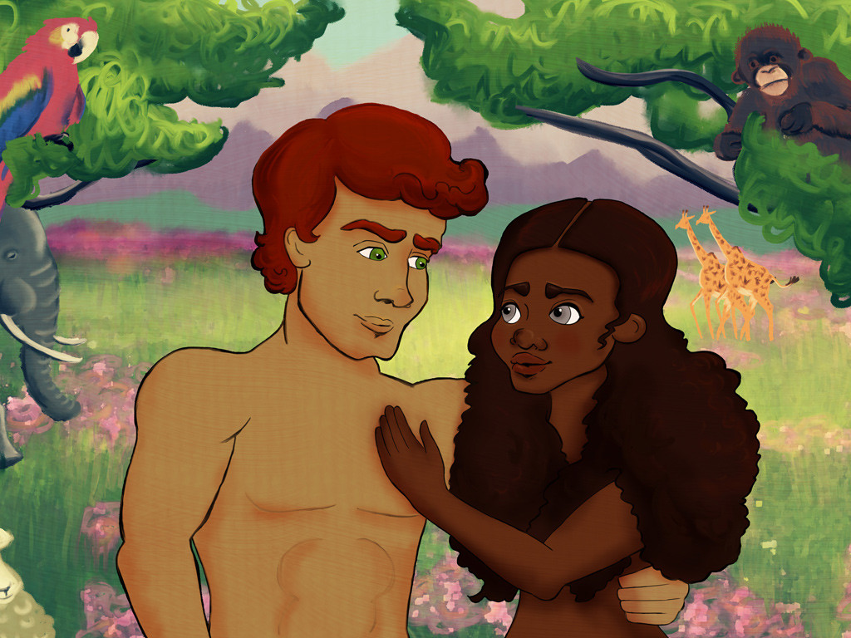

परमेश्‍वरेइ पुरी दुनिया चाणी
Big Book
Language : Bangani

Slide 2
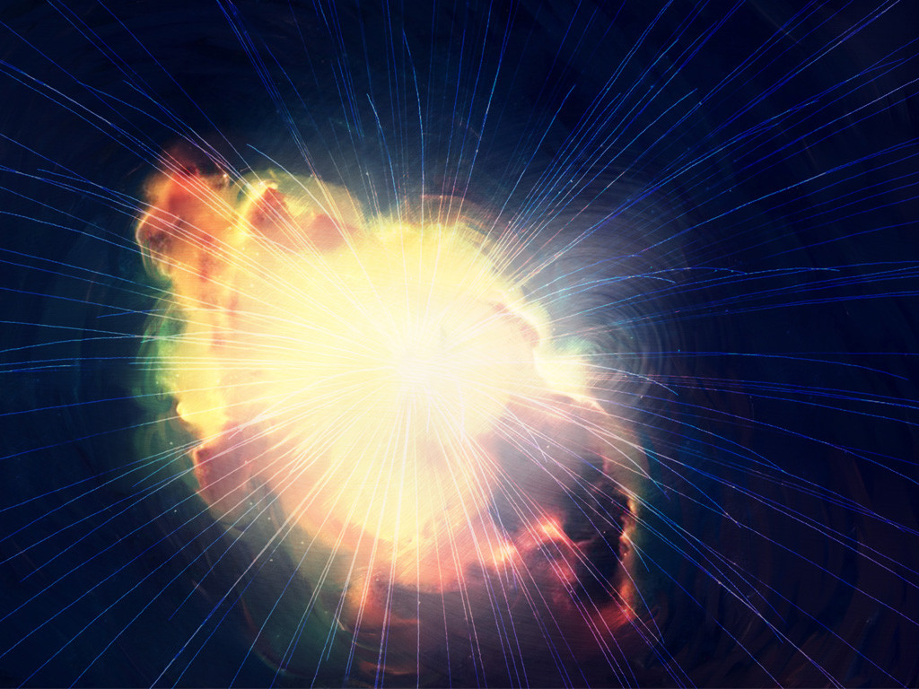
सारिउँ कौइ औगौणिकै परमेश्‍वरेइ गौइण औज़ि दौरती चाणी।
सेज़ै बौक्‍ते दी दौरती ऊबड़ खाबड़ औज़ि शुनशान थी।
औज़ि परमेश्‍वर री आत्मा पाणि माइं फिरै थी।

Slide 3
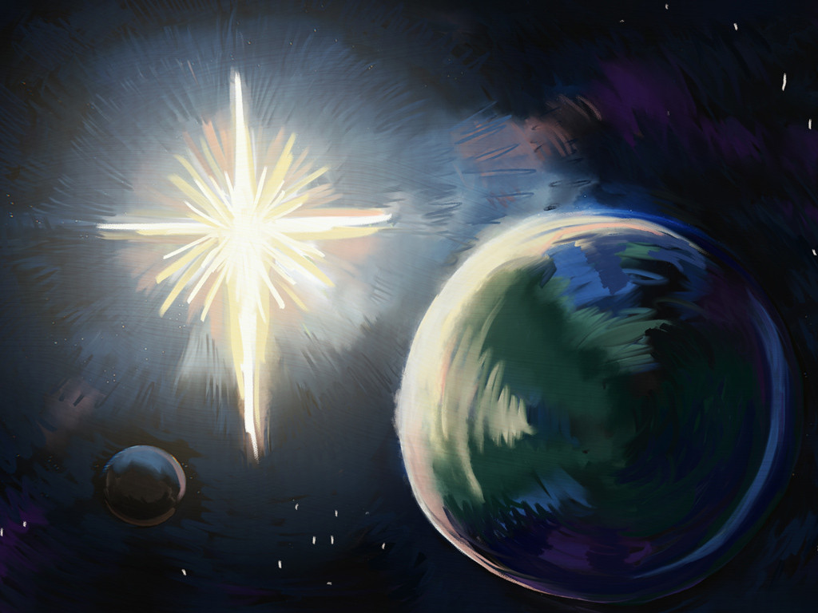
परमेश्‍वरेइ बोलौ, कि औशियाळौ औउ तै औशियाळौ उवौ।
परमेश्‍वरेइ औशियाळौ ईनारै कौइ अलग कियौ।
परमेश्‍वरेइ औशियाळे खी दूसै औज़ि ईनारे खी रात बोलौ।
एशेशै कौइ औगौणिकै रौ दूस पुरौ उवौ ।

Slide 4
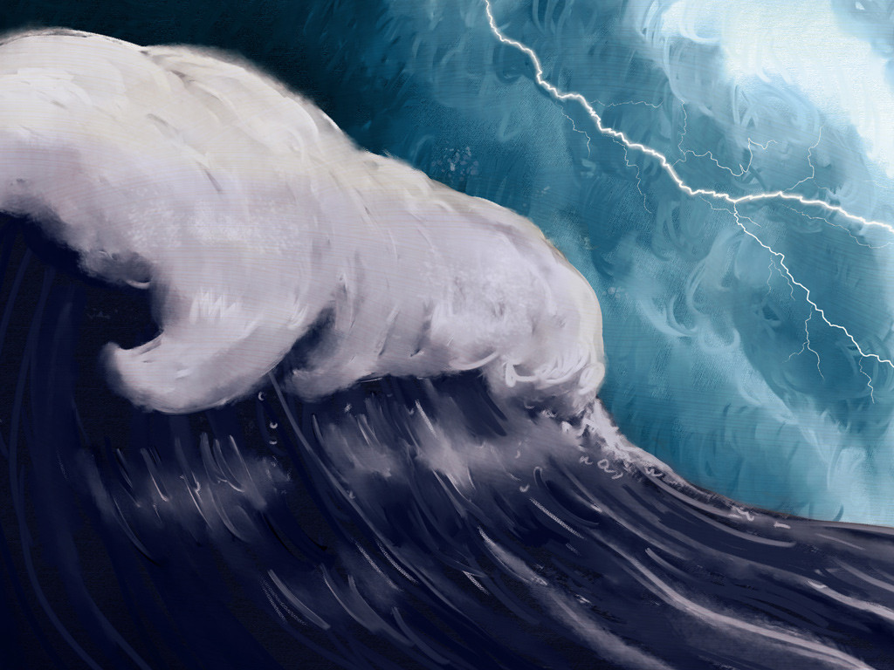
औज़ि परमेश्‍वरेइ पाणि दुई पौशै बाँटौ।
पाणि कौइ ऊबे खी गौइण बोलौ।
एशेशै कौइ दुजौ दूस बी पुरौ उवौ।

Slide 5
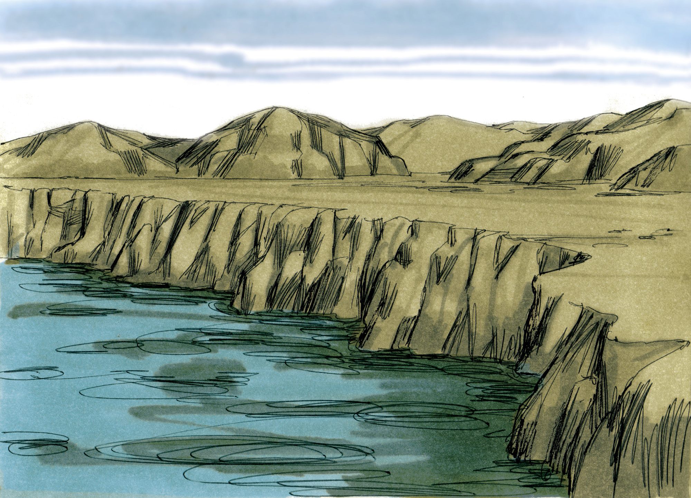
परमेश्‍वरेइ पाणि एकज़ागे दी कौट्ठौ कियौ।
औज़ि कौट्ठौ कियौन्दौ पाणि खी समुन्द्र बोलौ।
तै शूकी ज़ौमीन दिश्दी लागी।

Slide 6
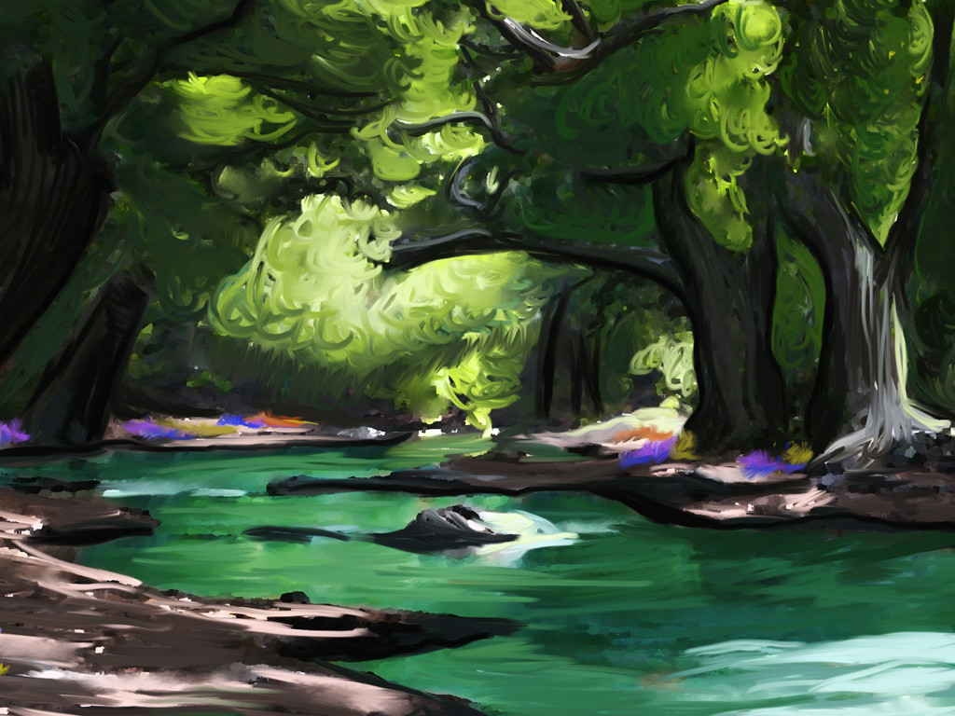
तैबै परमेश्‍वरेइ शुकी दौरती दी गास, औज़ि बीज वाळै पौदै, फळ वाळै पेड़ चाणैं।
औज़ि सारै फल देणनै वाळै पेड़ पौदै ज़ौमायैं
एशेशै कौइ चीजौ दूस बी पुरौ उवौ ।

Slide 7
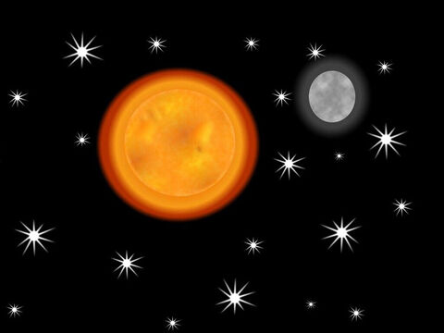
तैबै परमेश्‍वरेइ गौइणी दी दुई बौड़ै आशै चाणैं।
एक दुसे खी राज़ कौरणे खी चाणौ, औज़ि दूजौ राती खी।
औज़ि तारै बी चाणैं तै च़ोथौ दूस बी पुरौ उवौ।

Slide 8
परमेश्‍वरेइ गौइणी दी उड़ियाणैं वाळै च़ौड़कुड़ियै चाणी।
औज़ि पाणि माइं रै सारै जीब जन्तू बी चाणैं।
एशेशै कौइ पाँच़ुवौ दूस बी पुरौ उवौ ।

Slide 9
परमेश्‍वरेइ गौरेलू ज़ानबर औज़ि रींगणै वाळै जीब-जन्तू औज़ि जाँगळी ज़ानबर बी चाणैं।
तैबै परमेश्‍वरेइ माणूछ़ आपड़ेइ शकल दी चाणौ।
तिउँ खी मौर्द औज़ि छे़ऊड़ बोलौ, औज़ि छ़टुवौ दूस बी पूरौ उवौ।

Slide 10

एशेशै कौइ परमेश्‍वरेइ छ़ौ दुसे दी सारी दुनिया चाणी।
तैबै सातुवै दुसे परमेश्‍वरेइ आराम कियौ।
सेज़ै दुसे खी परमेश्‍वरेइ आशिश देणी, औज़ि पबित्र बोलौ।
एशेशै कौइ परमेश्‍वरेइ पुरी दुनिया चाणी।

Slide 11
बंगाणी भाषा मसिही समिति
Prepared by CBL Team

